Slide 1
붕괴:스타레일 속성&강인도 시스템 역기획서
윤정근

Slide 2
개요
게임 붕괴:스타레일(이하 스타레일)의 속성&강인도 시스템의 구조를 파악하기 위해 작성되었다.

Slide 3







속성
속성이란?
PC들은 물리, 화염, 얼음, 번개, 바람, 양자, 허수 중 1개의 속성을 보유한다. 속성은 서로 간의 상성이 존재하지 않지만 몬스터는 ‘속성 저항’을 가지고 있어 특정 속성에 대한 피해를 경감한다. ※[속성 저항] 몬스터가 저항을 가지고 있는 속성으로 동일한 속성의 데미지를 정해진 n% 수치 만큼 감소시킨다. 속성은 전투 시 몬스터에 전략적으로 다양한 캐릭터 활용을 위해 속성별로 다양한 ‘운명의 길’이 분포된다. 속성은 아이템이나 스킬에서 일종의 캐릭터 분류로써 사용된다.
속성 | 속성 | 특징 | 이펙트 색상
 | 물리 | 특수한 능력 보다는 본인의 무기를 주로 사용한다. | 흰색
 | 화염 | 불을 다루는 능력이나 불이나 폭발을 동반하는 장비를 사용한다. | 적색
 | 얼음 | 얼음을 만들어 적을 공격하거나 얼음으로 이루어진 무기를 사용한다. | 청색
 | 번개 | 번개를 적에게 발사하거나 무기에 번개를 두른다. | 자색
 | 바람 | 날카로운 공격을 주로 한다. | 녹색
 | 양자 | 다른 게임들에 ‘어둠’에 해당하는 속성이다. | 남색
 | 허수 | 다른 게임들에 ‘빛’에 해당하는 속성이다. | 황색
스타레일의 역할을 구분 짓는 일종의 직업, 역할군인 ‘운명의 길’이 따로 존재한다.
※[운명의 길]별 주요 역할 군 : [파멸-딜탱, 수렵-단일딜, 지식-광역딜, 보존-탱커, 화합-버퍼, 공허-디버퍼, 풍요-힐러]

Slide 4
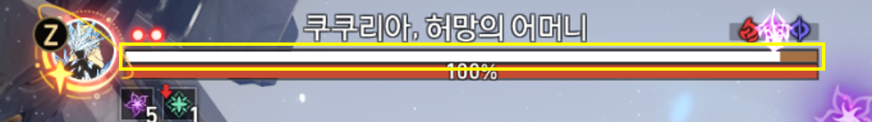
강인도
강인도란?
스타레일에 몬스터가 가지고 있는 일종의 보호막으로 ‘강인도’를 가지고 있을 경우 피해를 약11% 정도 덜 받는다. 강인도는 스타레일 전투의 핵심으로 강인도를 0으로 만들기 위해서는 몬스터에게 ‘약점 속성’의 속성의 데미지를 입혀 강인도에 피해를 주어야한다. 강인도가 0이 된 몬스터는 ‘격파 효과’를 받아 행동 게이지가 감소하고 ‘속성별 디버프’를 얻게 되고 무력화 상태인 ‘약점 격파 상태’가 된다. 단, 강인도에 피해를 주는 기본적인 방법이 약점 속성 공략일 뿐 몬스터의 패턴이나 스테이지의 기믹으로 강인도가 조절되기도 한다. 턴제 게임에서 상대의 행동 타이밍을 조절할 수 있는 것은 전략적으로 매우 중요한 요소다. 플레이어들은 최적인 순간에 몬스터를 ‘약점 격파 상태’에 만드는 것을 중점으로 전투를 하게 된다. ※최종 데미지=기본 데미지×치명타 계수×피해 증가 계수×저항 계수×방어 계수×받는 피해 증가 계수×[피해 감소 계수] [피해 감소 계수] 약점 격파 상태가 아닐 경우 0.9 이며, 약점 격파 상태일 경우 1 이다. ※[강인도 감소량] 행동별 ‘강인도 감소치’×(1+0.01×’약점 격파 효율’) 약점 격파 효율은 로그라이크 컨텐츠인 시뮬레이션 우주 등에서 획득할 수 있다.
강인도

Slide 5
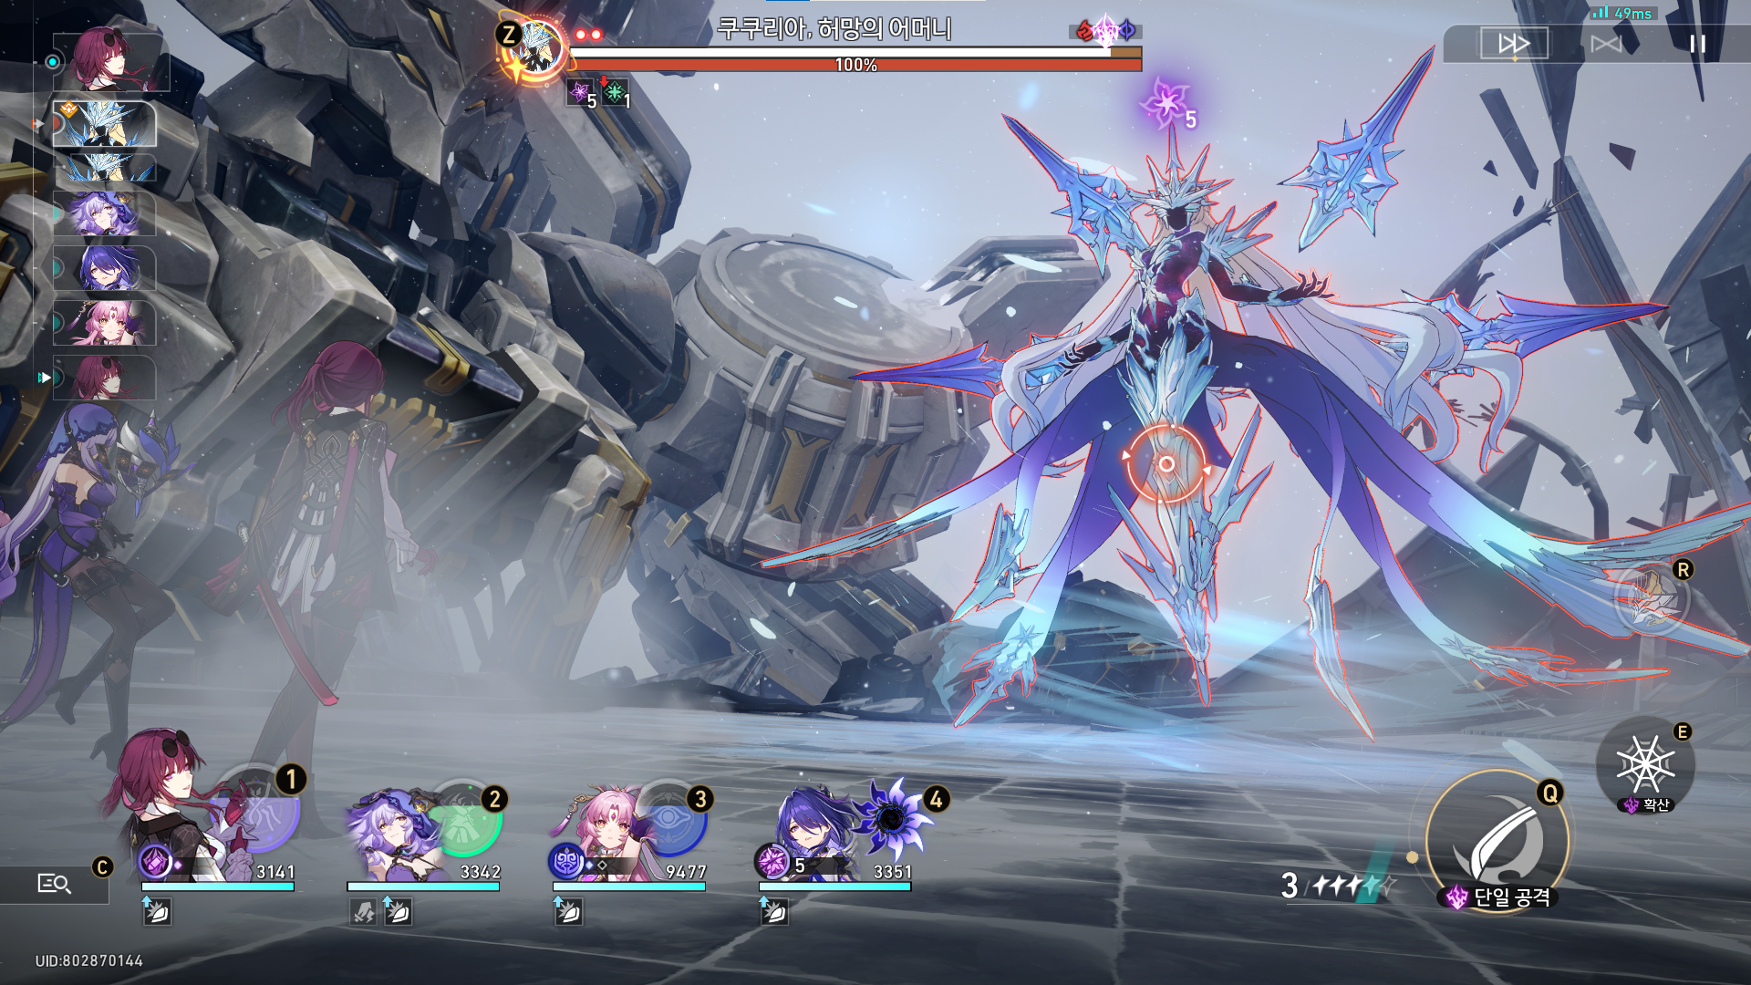
약점 속성
약점 속성이란?
몬스터의 ‘강인도’를 감소 시킬 수 있는 속성이자 해당 몬스터가 ‘속성 저항’을 가지지 않는 속성이다. 일반적으로 ‘강인도’의 피해를 주기 위해서는 약점 속성의 속성 공격을 해야 하며, 해당 속성이 몬스터를 공략할 때 가장 효과적인 속성이라는 의미이다. 플레이어들은 몬스터를 공략하기 위해 가장 효과 적인 속성인 약점 속성의 캐릭터를 주력으로 파티를 구성하게 된다.
약점 속성

Slide 6
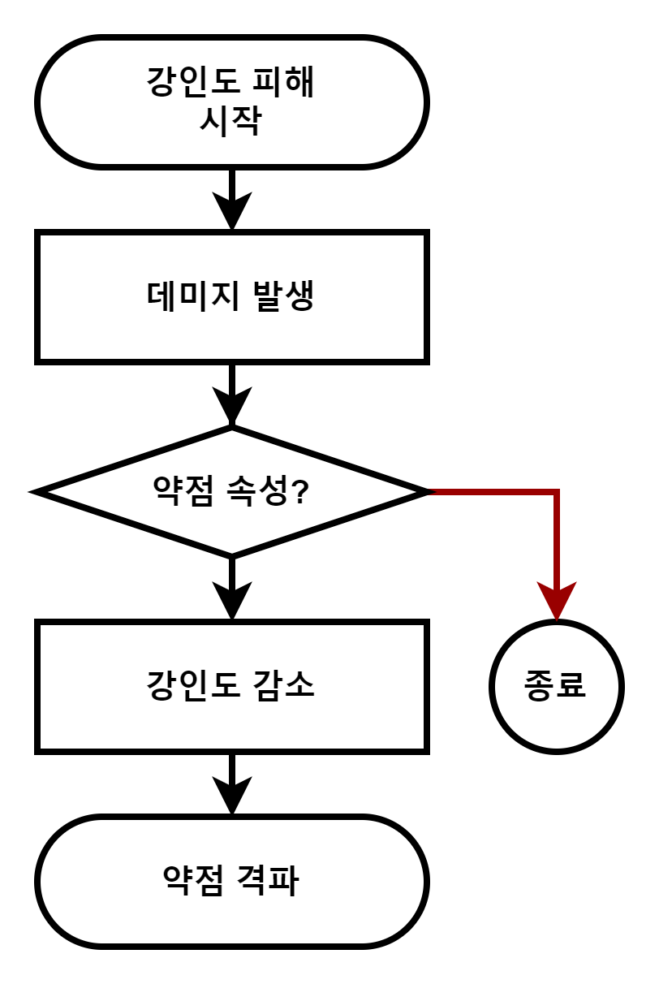
강인도 피해 차트
1 | 몬스터에게 데미지가 발생
2 | 데미지의 속성이 약점 속성인가?
3 | 강인도 감소량에 따라서 강인도가 감소한다.
1
※최종 데미지=기본 데미지×치명타 계수×피해 증가 계수×저항 계수×방어 계수×받는 피해 증가 계수×[피해 감소 계수]
[피해 감소 계수] 약점 격파 상태가 아닐 경우 0.9 이며, 약점 격파 상태일 경우 1 이다.
※[강인도 감소량] 행동별 ‘강인도 감소치’×(1+0.01×’약점 격파 효율’)
약점 격파 효율은 로그라이크 컨텐츠인 시뮬레이션 우주 등에서 획득할 수 있다.
2
스킬 타입별 강인도 감소치(대략적인 수치이다.)
타입 | 설명 | 강인도 감소치
기본 공격 | 단일 대상을 타겟으로 하는 기본 공격이다. | 30
단일 필살기 | ‘필살기 게이지’를 소모하여 단일 대상을 타겟으로 하는 필살기다. | 90
단일형 스킬 | 1명의 대상을 타겟으로 하는 스킬이다. | 60
확산형 스킬 | 1명의 대상과 대상 양옆을 타겟으로 하는 스킬이다. | 타겟60, 주변 30
범위형 스킬 | 모든 대상을 타겟으로 하는 스킬이다. | 30
바운스 스킬 | 1명의 대상을 타겟으로 하고 랜덤 대상에게 N번 반복한다. | 첫 타 30, 후속 15
3
※[필살기 게이지] 캐릭터가 행동을 하거나 피격 당했을 경우 상승하는 게이지로 게이지가 최대치에 달성할 경우 원하는 순간에 필살기를 사용할 수 있다.

Slide 7
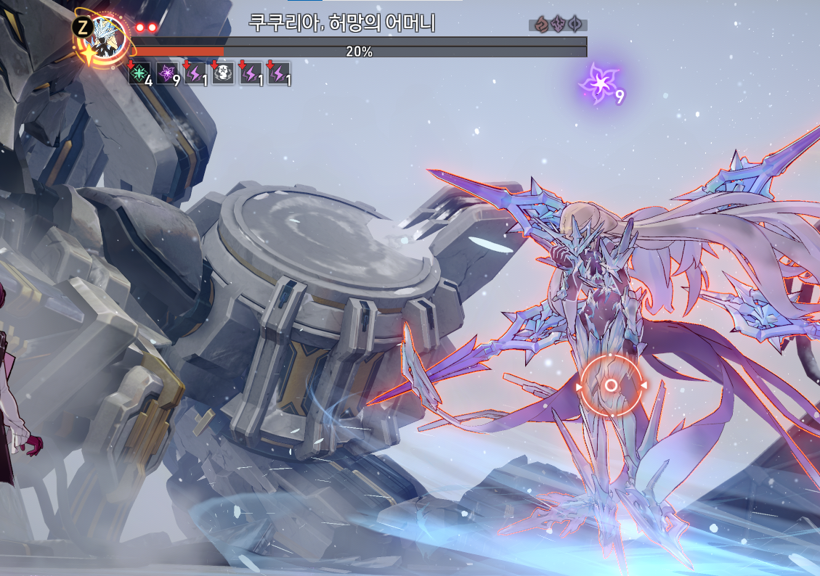
약점 격파 상태
약점 격파 상태
몬스터의 강인도가 모두 소모된 일종의 무력화 상태로 몬스터가 ‘약점 격파 상태’가 될 경우 몬스터는 ‘격파 효과’를 받게 된다. ‘약점 격파 상태’에 몬스터의 ‘행동 게이지’가 100%가 될 경우 강인도가 모두 회복하고 ‘약점 격파 상태’가 해제되며 행동을 하게된다. ※[행동 게이지] 캐릭터의 턴이 수치로 해당 수치가 100%가 될 경우 캐릭터는 다시 행동할 수 있다. 스타레일에 존재하는 일종의 그로기(무력화) 상태로 ‘약점 격파 상태’가 된 몬스터는 모든 행동(공격, 충전 등)을 모두 중단하게 된다. ‘약점 격파 상태’는 몬스터에게 데미지를 넣기 가장 좋은 상태로 플레이어들은 몬스터를 해당 상태로 만들어 높은 피해를 주는 것을 목표로 전략을 짜고 공략하게 된다.
일반 상태
약점 격파 상태

Slide 8
격파 효과
격파 효과
몬스터가 ‘약점 격파 상태’가 될 때 발생하는 효과로 몬스터의 ‘행동 게이지’를 25% 감소 시키고 ‘격파 피해’와 ‘약점 격파 상태’로 만든 캐릭터의 속성에 따른 ‘속성별 디버프’를 부여한다. [격파 피해]=레벨 계수×격파 특수효과×속성별 약점 격파 피해량×[강인도 계수] [강인도 계수]=[0.5+몬스터의 강인도/120] 격파 효과에서 가장 핵심 효과는 몬스터의 ‘행동 게이지’ 감소로 행동을 제한하고 PC가 몬스터보다 빠르게 행동할 수 있게 만든다. 플레이어들은 해당 효과를 활용하여 데미지를 넣을 시간을 연장시켜 보다 많은 데미지를 몬스터에게 준다.
속성별 약점 격파 피해량 & 디버프
속성 | 속성별 약점 격파 피해량 | 고유 상태이상 이름 | 상태 이상 피해량 (1턴) | 상태 이상 지속 시간 | 상태 이상 부과 효과
물리 | 200% | 열상 | 최대 체력의 7%(정예) 최대 체력의 16%(일반) | 2 | -
화염 |  | 연소 | 100%
얼음 | 100% | 빙결 |  | 1 | 1턴 행동 불가 해제 후 행동 게이지 50% 감소
번개 |  | 감전 | 200% | 2 | -
바람 | 150% | 풍화 | 100%×중첩 수(최대 5) |  | 3중첩 추가(정예) 1중첩 추가(일반)
양자 | 50% | 얽힘 | 60%×중첩 수(최대 5)×강인도 | 1 | 행동 게이지 20% 감소 피격 시 중첩 1추가
허수 |  | 속박 | - |  | 행동 게이지 30% 감소 속도 10% 감소

Slide 9
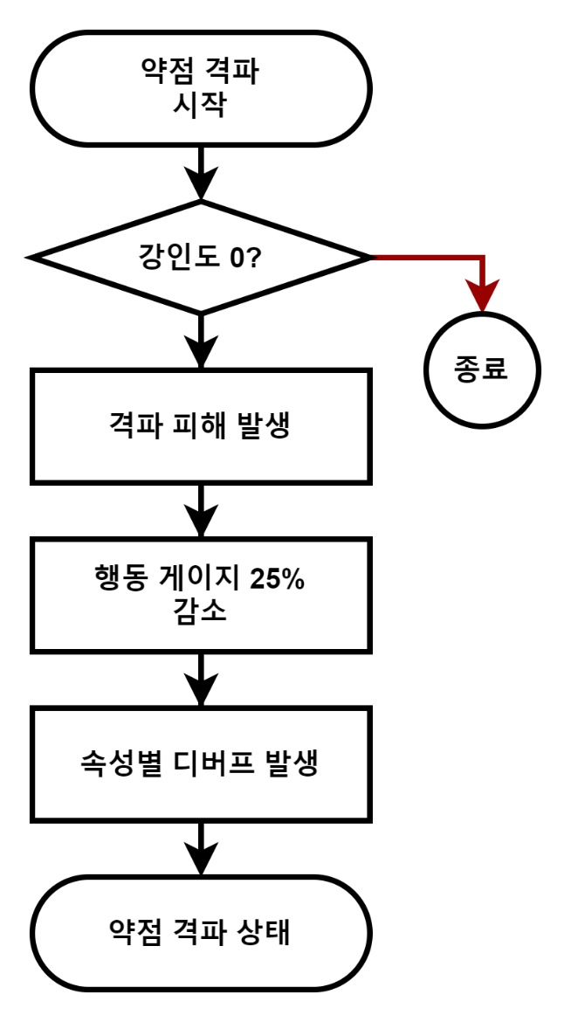
약점 격파 차트
1 | 몬스터의 강인도가 0이 되었는가?
2 | 몬스터에게 격파 피해를 준다.
3 | 몬스터의 행동 게이지가 25% 감소한다.
4 | 강인도가 0되 피해 속성에 따른 속성별 디버프가 발생한다.
1
2
[격파 피해]=레벨 계수×격파 특수효과×속성별 약점 격파 피해량×[강인도 계수]
[강인도 계수]=[0.5+몬스터의 강인도/120]
속성별 디버프
속성 | 이름 | 상태 이상 피해량 (1턴) | 지속 턴 | 부과 효과
물리 | 열상 | 최대 체력의 16/7%(일반/정예) | 2 | -
화염 | 연소 | 100%
얼음 | 빙결 |  | 1 | 1턴 행동 불가 해제 후 행동 게이지 50% 감소
번개 | 감전 | 200% | 2 | -
바람 | 풍화 | 100%×중첩 수(최대 5) |  | 1/3중첩 추가(일반/정예)
양자 | 얽힘 | 60%×중첩 수(최대 5)×강인도 | 1 | 행동 게이지 20% 감소 피격 시 중첩 1추가
허수 | 속박 | - |  | 행동 게이지 30% 감소 속도 10% 감소
3
4

Slide 10
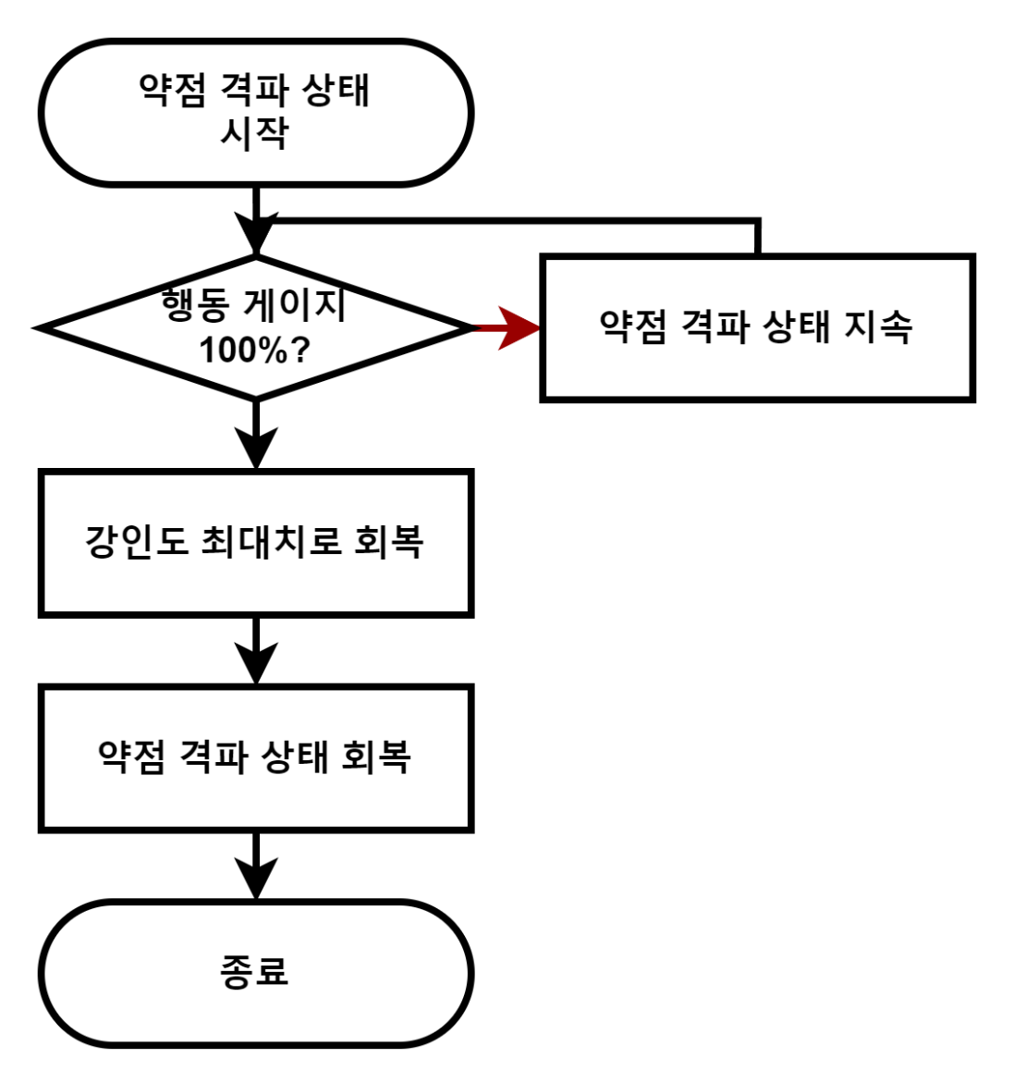
약점 격파 상태 차트
2
1
3
1 | 몬스터의 행동 게이지가 100%가 되어 행동을 할 수 있는가?
2 | 몬스터가 행동을 하지 못할 경우 약점 격파 상태는 유지된다.
3 | 몬스터의 강인도가 최대치 만큼 회복된다.
4 | 몬스터의 약점 격파 상태가 해제된다.
4
몬스터의 강인도는 몬스터 별로 다르며 일반, 정예, 보스 몬스터 순으로 수치가 극변한다.

Slide 11
-
사전 준비
비술(자신 팀원 상대 장판) HP 필살기 게이지
전투 개시
피격 선공 약점 공격
공격 순서 (속도)
전투 시스템
전투 종료
예외
필살기 및 추가 공격
PC 전투 시스템

Slide 12
전투 단계
사전 준비 단계
전투 개시 단계
행동 서열 단계
전투 단계
전투 종료 단계
전투를 시작하기 전에 사전 준비를 하는 단계
전투를
시작하는 단계
전투 중 캐릭터의 행동 순서를
정하는 단계
몬스터와
캐릭터가
전투를 하는 단계
전투를 끝내고
결과를 결산하는 단계

Slide 13
사전 준비 단계
사전 준비 단계란?
몬스터와의 전투가 일어나기 전 할 수 있는 전투에 영향을 주는 요소들을 정리한 단계이다. 전투전에 할 수 있는 요소로는 비술의 사용, PC의 현재 HP와 필살기 에너지, 소비 아이템의 사용이 있다. 플레이어는 캐릭터 HP, 필살기 에너지를 고려하여 전투를 시작 여부를 결정하고 강력한 몬스터와 전투할 경우 비술, 소비 아이템을 활용하여 전투 시작 전 최적의 상태를 만들 수 있다. 하지만 일부 컨텐츠에서 비술과 소비 아이템을 사용할 수 있는 횟수에는 제한이 있어 적절한 타이밍과 사용 여부를 판단하여 사용하며 보통 정예, 보스급 전투에서 사용한다.

Slide 14
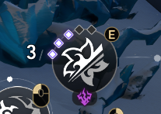
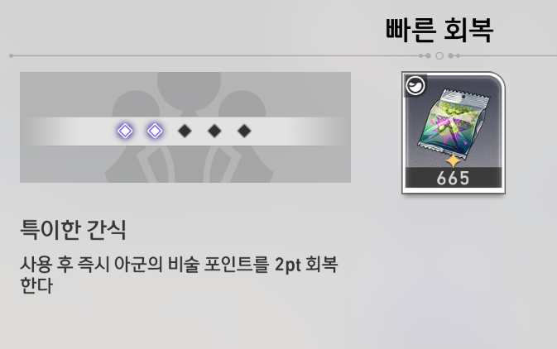
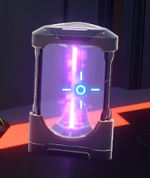
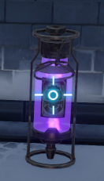
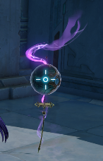
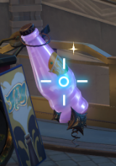
사전 준비 단계-비술
비술이란?
PC가 ‘비술 포인트’를 사용하여 필드에서만 사용할 수 있는 액티브 스킬이다. 아군에게 이로운 버프를 주는 버프 스킬과 적에게 피해 또는 해로운 효과를 주는 스킬 등이 있다. 보통의 필드에서는 회복 수단이 다양하고 제한이 없기에 사용이 자유롭지만 일부 컨텐츠에서는 사용 횟수의 제한이 생겨 전략적인 사용을 필요로 한다. 일반적으로 보스전이나 난이도가 있는 몬스터를 상대할 경우 사용한다.
비술 포인트란?
비술을 사용하기 위해서 사용하는 자원으로 최대 5개까지 보유할 수 있으며 비술 사용시 1개의 비술 포인트를 소비한다. 비술 포인트는 필드에 ‘비술 포인트 오브젝트’를 공격하여 회복하거나 ‘비술 포인트 소비 아이템’을 사용하여 회복할 수 있다. (5개를 초과할 경우 초과한 포인트는 소멸한다.), ‘비술 포인트 오브젝트’ 파괴 시 비술 포인트를 2개 획득할 수 있으며, ‘비술 포인트 소비 아이템’ 사용 시 N개의 비술 포인트를 획득할 수 있다.
비술 & 현재 비술 포인트
비술 포인트 오브젝트 & 소비 아이템

Slide 15
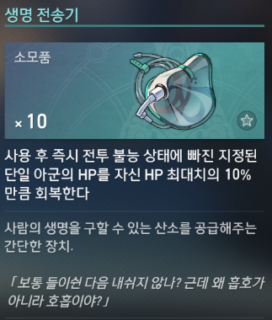
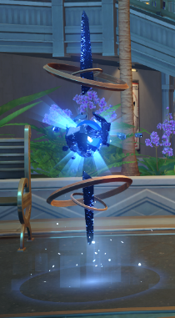
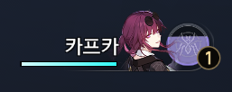
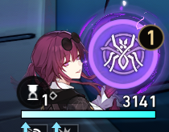
사전 준비 단계-HP&필살기 에너지
HP란?
플레이어가 설정한 파티의 캐릭터들(최대 4명)의 현재 HP로 몬스터와의 전투에 들어갈 경우 해당 HP로 전투를 시작하게 된다. 전투에서 캐릭터의 HP가 0이 될 경우 해당 캐릭터는 ‘전투 불능 상태’에 빠지며 전투에 참여할 수 없다. 일종의 거점이자 워프 포인트인 ‘경계의 닻’이나 ‘소생 소비 아이템’을 사용하여 ‘전투 불능 상태’를 회복할 수 있다. 전투가 끝나도 캐릭터 별로 현재 수치가 유지되기 때문에 회복이 제한되는 장소에서는 HP의 유지를 위해 전투를 길게 유지하여 회복하는 등의 방법도 사용된다.
필살기 에너지란?
필살기를 사용하기 위해 필요한 수치다. 캐릭터가 일반 공격, 전투 스킬, 필살기 사용, 추가 공격, 피격을 당할 경우 획득할 수 있으며 일반적으로 100%일 경우 사용할 수 있다. [에너지 회복량] 에너지를 회복량 캐릭터에 따라서 조금씩 차이가 있으며 장비 아이템, 패시브 등으로 늘릴 수 있다. [에너지 회복량 순서] (일반적으로)전투 스킬>일반 공격>추가 공격>피격>필살기 사용의 순서를 가진다. 전투가 끝나도 캐릭터 별로 현재 수치가 유지되기 때문에 중요도가 높은 필살기의 경우 이전 전투에서 미리 에너지를 최대치로 유지한 상태로 전투를 끝내는 전략을 사용하기도 한다.
소생 소비 아이템 & 경계의 닻
HP
필살기 게이지 필드 & 전투(사용 가능 상태)

Slide 16
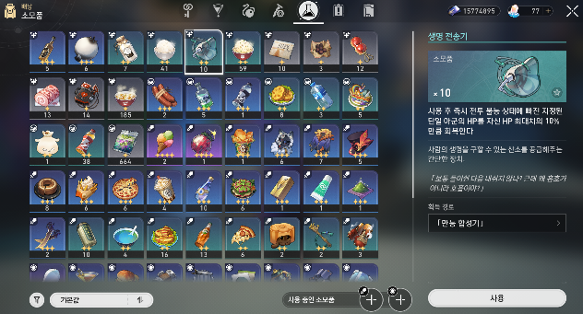
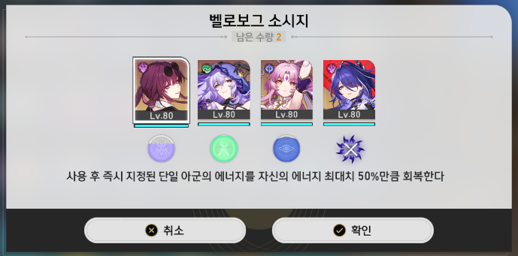
사전 준비 단계-소비 아이템
소비 아이템이란?
소비하는 것으로 효과를 사용할 수 있는 아이템으로 전투 중에는 사용할 수 없으며 오직 필드에서만 사용할 수 있다. 사용 시 인벤토리를 열어 사용할 수 있으며 적용 대상의 숫자에 따라 단일과 단체로 분류할 수 있다. 주로 스토리 등에서 난이도가 높은 몬스터를 상대하거나 높은 대미지를 띄우기 위해서 사용된다.
소비 아이템 종류
공격 타입 | 캐릭터의 공격력, 피해량, 속성 피해를 증가 시킨다.
방어 타입 | 캐릭터의 방어력, 저항을 증가 시키고 받는 피해를 감소 시킨다.
특수 타입 | 특수한 경우 사용하거나 획득 경로가 특수한 아이템이다.
회복 타입 | 캐릭터의 HP와 전투 불능 상태를 회복 시킨다.
에너지 회복 타입 | 캐릭터의 필살기 에너지와 비술 에너지를 획복 시킨다.
레시피 | 사용 시 해당 소비 아이템을 제작할 수 있게 된다.
인벤토리(소비 아이템 창) & 사용 예시

Slide 17
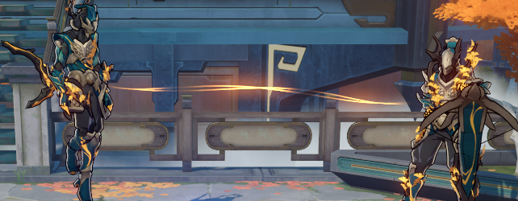
전투 개시 단계
전투 개시 단계란?
몬스터와의 전투가 본격적으로 시작하는 단계다. PC가 몬스터를 선제 공격하는 경우와 몬스터가 PC를 선제 공격하는 경우 그리고 보스전 등에서 발생하는 예외 경우가 있다. 몬스터에게 공격을 하는 방법에는 기본적인 평타(필드)를 사용하는 방법과 일부 공격을 포함하는 비술을 사용하는 방법이 있다. 또한 다수의 몬스터가 모여 있을 경우 모여 있는 몬스터는 서로 연결되어 하나의 몬스터를 공격하는 것으로 연결된 모든 몬스터와 동시에 (웨이브 형태) 전투를 하게 된다. 선제 공격을 할 경우 속도에 보정이 생겨 몬스터 보다 먼저 행동할 수 있어 전투에서 이점이 생기기 때문에 대부분의 플레이어는 선제 공격을 기본으로 하게 되며 약점 속성으로 공격할 경우 이점이 더 늘어나기 때문에 플레이어가 약점 속성의 캐릭터를 보유 했을 경우 대부분 약점 속성의 캐릭터로 적을 선제 공격한다. 단, 일부 비술의 경우 비술로 전투를 개시할 특별한 효과(강한 데미지, 속성 무시 강인도 감소, 디버프, 일반 몬스터 전투 생략)가 있어 속성을 고려하지 않고 사용하여 전투를 개시하기도 한다.
몬스터 간의 연결

Slide 18
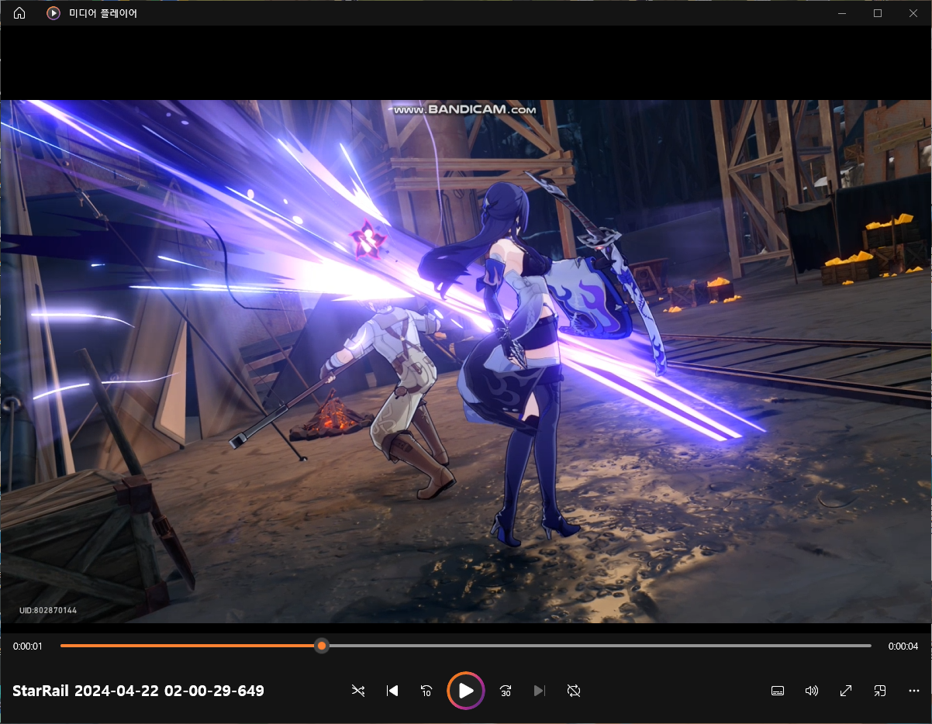
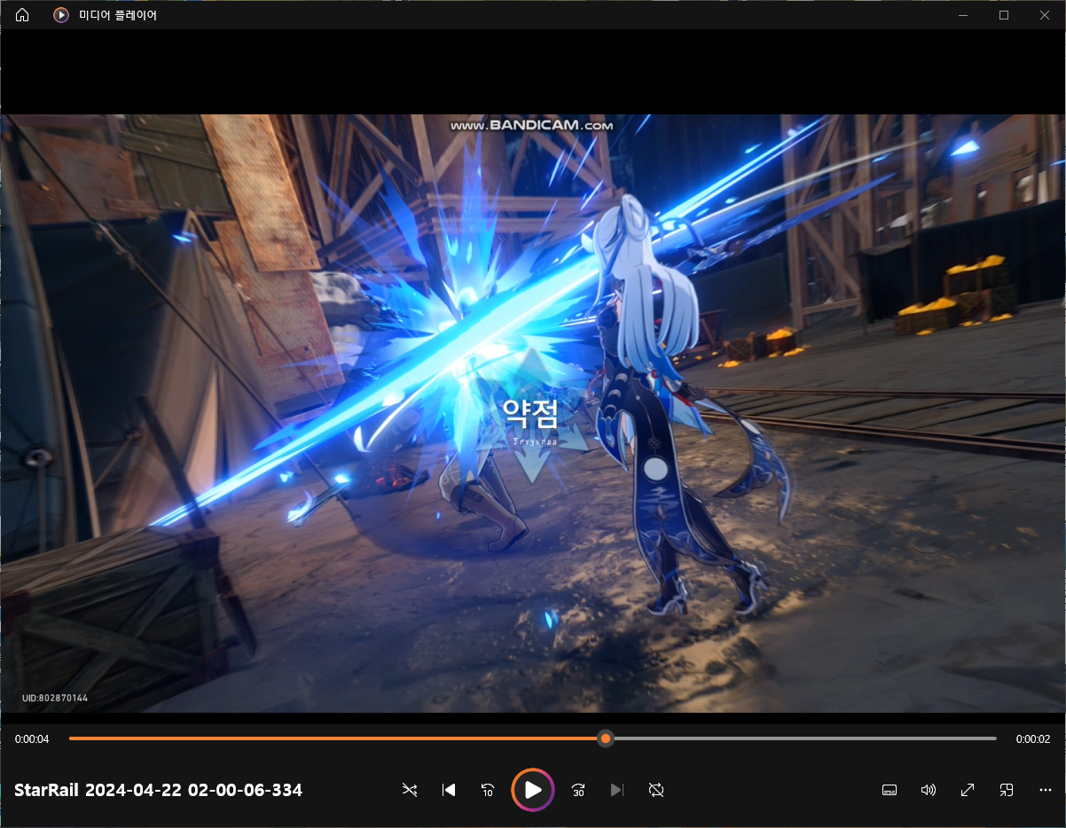
전투 개시 단계-선제 공격
선제 공격이란?
PC가 몬스터를 먼저 공격하는 경우다. 일반 선제 공격과 약점 선제 공격이 있다.
선제 공격 종류
일반 | 몬스터의 약점 속성이 아닌 속성으로 선제 공격을 하는 경우다.
약점 | 몬스터의 약점 속성으로 선제 공격한 경우다. 해당 약점 속성 몬스터의 강인도와 HP에 일정량의 피해를 주고 전투를 시작한다.
일반 선제 공격 & 약점 선제 공격

Slide 19
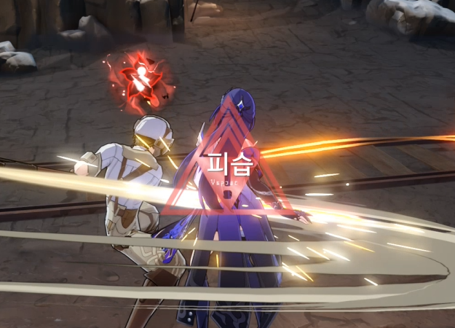
전투 개시 단계-피습
피습이란?
PC가 몬스터에게 공격을 당해 전투를 시작하는 경우다. 피습을 당할 경우 몬스터의 행동 순서가 PC의 캐릭터보다 빨라지게 된다.
피습

Slide 20
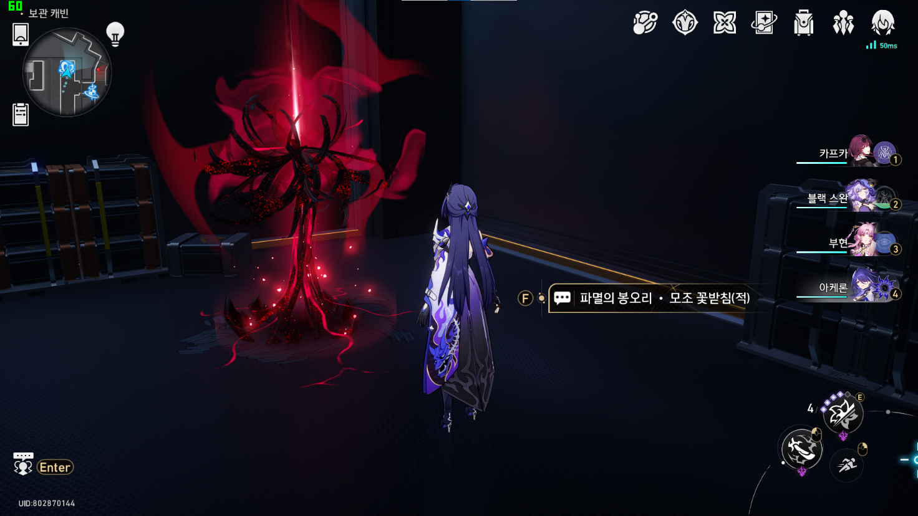
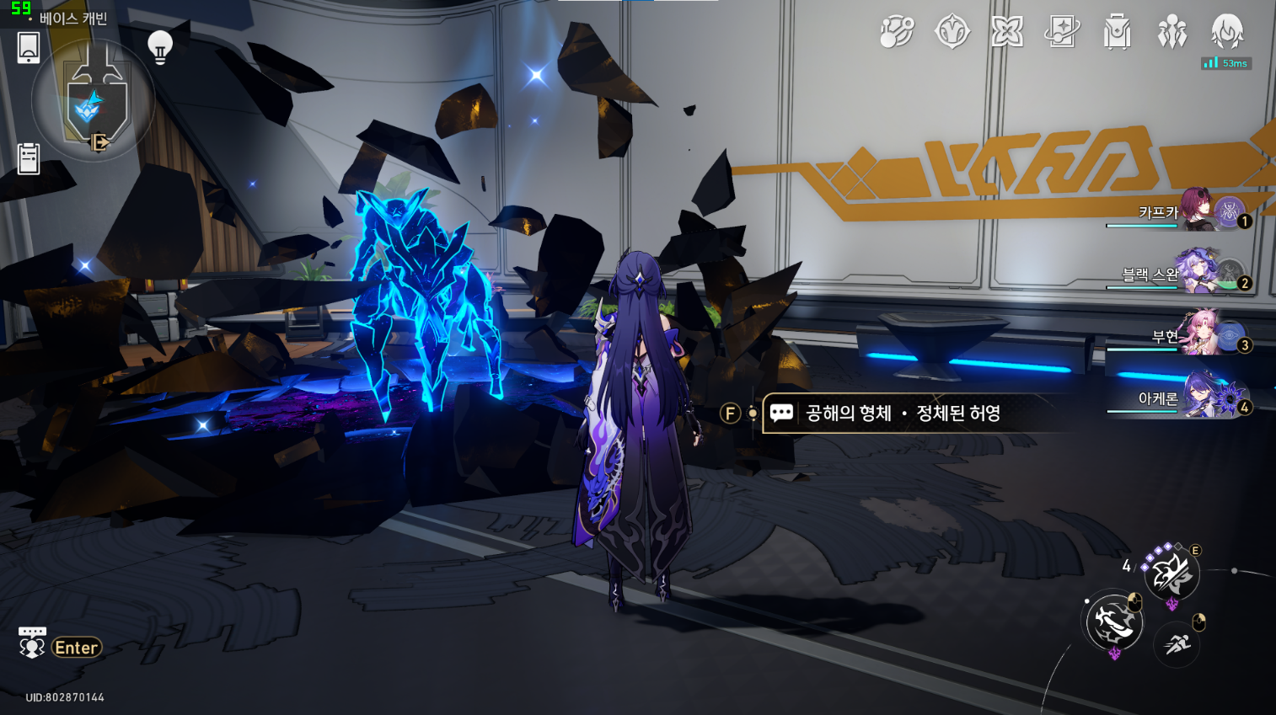
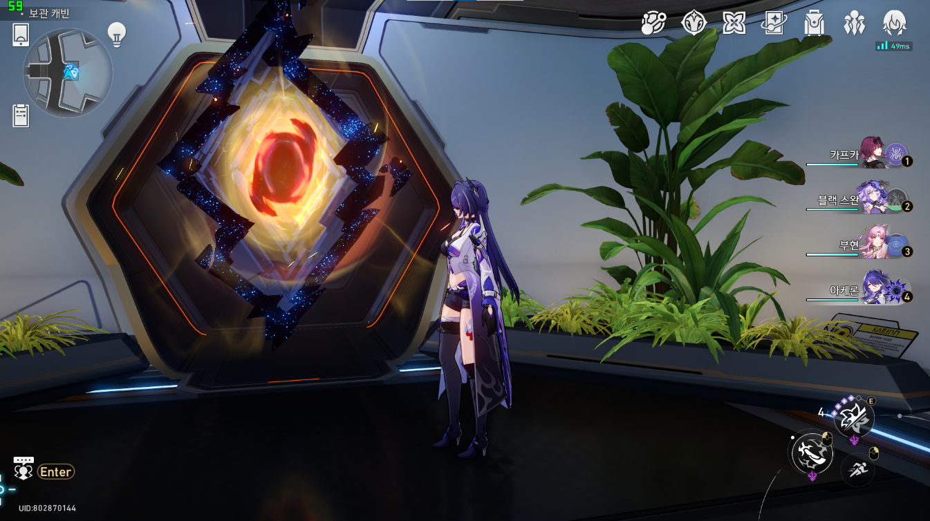
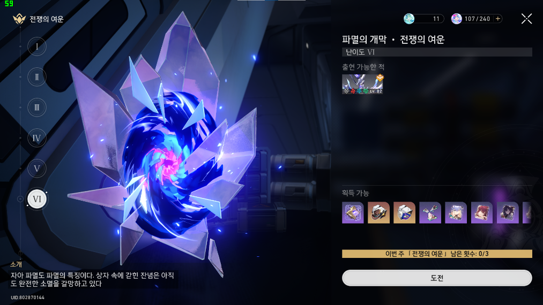
전투 개시 단계-예외 경우
예외 경우란?
PC가 일종의 인스턴트 던전인 꽃받침, 허영, 터널, 여운에 도전하여 전투를 시작하는 경우다. 해당 경우에는 전투 중 일부 비술(공격을 동반하는 비술)의 효과를 받지 못한다. [꽃받침] 재화나 패시브 스킬을 올릴 때 필요한 재료를 얻는 던전 [허영] 캐릭터 승급에 필요한 재료를 얻는 던전 [터널] 캐릭터의 장비를 얻는 던전 [여운] 주간 보스와 전투를 할 수 있는 던전
꽃받침, 허영, 터널, 여운

Slide 21
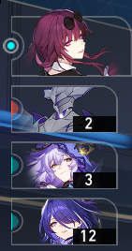
행동 서열 단계
행동 서열 단계란?
몬스터와 캐릭터의 속도에 따른 행동의 순서를 정하는 단계다. [속도] 2번의 행동 사이의 간격과 전투 시작 시 행동 서열에 영향을 주는 능력치이다. [최종 속도] 기초 속도×(1+N% 상승 속도)+N 수치 상승 속도 행동 서열은 ‘기초 행동 수치’가 작은 것에서 큰 것 순으로 정해지며 캐릭터들은 해동 서열에 따라서 행동 순서가 정해진다. [기초 행동 수치] 10000/ ’최종 속도’
1
2
3
4
전투 중 행동 순서

Slide 22
전투 단계-턴
전투 단계란?
캐릭터와 몬스터가 실질적으로 싸우게 되는 단계로 모든 캐릭터(캐릭터와 몬스터) 자신에 턴에 행동(일반 공격, 스킬 발동)을 할 수 있다. 단 ‘추가 공격’과 ‘필살기’는 보너스 턴을 받아 사용하게 된다. 턴과는 별개로 ‘망각의 기억, 혼돈의 기억’(도전 컨텐츠)에는 라운드가 존재한다. [턴 시스템] 캐릭터는 ‘현재 행동 수치’가 0이 될 경우 턴을 받아 행동을 할 수 있으며 ‘현재 행동 수치’는 ‘기초 행동 수치’ 만큼 상승 하여 턴을 기다리게 된다. [현재 행동 수치] 캐릭터가 다음 행동까지 걸리는 일종의 시간으로 모든 캐릭터는 현재 가장 ‘현재 행동 수치’가 적은 캐릭터의 ‘현재 행동 수치’는 만큼 ‘현재 행동 수치’가 감소하고 해당 캐릭터가 행동을 할 경우 ‘기초 행동 수치’ 만큼 상승하여 다음 캐릭터가 턴을 받게 된다. [추가 공격] 일정한 조건을 달성할 경우 ‘보너스 턴’을 받아 발동되는 공격 [필살기] 필살기 에너지를 모아 사용하는 특수한 스킬로 사용하는 즉시 ‘보너스 턴’을 받아 발동된다. [보너스 턴] 일반적인 ‘턴 시스템’에 포함 되지 않아 받게 되는 턴으로 ‘현재 행동 수치’에 변동을 주기 않는다. [라운드] 턴제 게임인 스타레일에 존재하는 일종의 시간 제한으로 첫 라운드는 150, 이후 라운드는 100의 행동 수치를 가진다.
현재 행동 수치

Slide 23
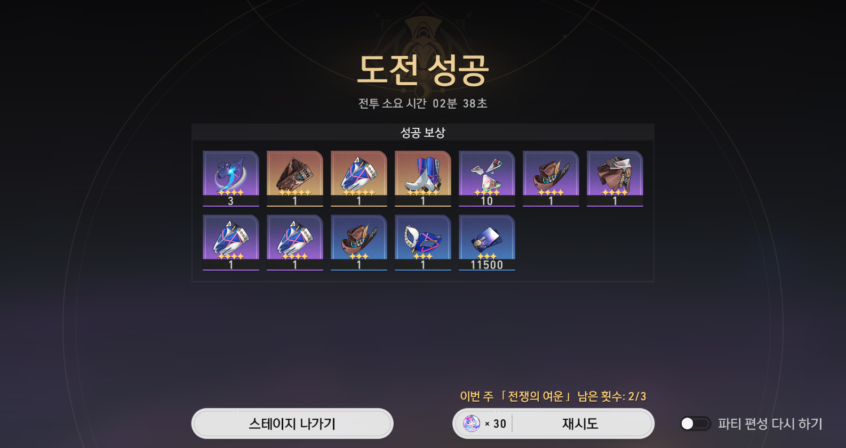
전투 종료 단계
전투 종료 단계란?
PC의 모든 캐릭터나 모든 몬스터가 전멸을 하거나 특정 조건을 달성하여 전투가 끝나는 단계다. 해당 전투의 결과와 보상 등을 보여준다.

